Slide 1
Геометрия вокруг нас.

Slide 2
Нравится ли вам изучать геометрию?

Slide 3
Где в жизни применяется геометрия?

Slide 4
Пригодится ли изучение геометрии в вашей будущей профессии?

Slide 5
Нужна ли геометрия в повседневной жизни, в быту?

Slide 6
Актуальность.
Кое-кто, возможно, считает, что различные замысловатые линии, фигуры, поверхности можно встретить только в книгах учёных-математиков. Однако, стоит осмотреться, и мы увидим, что многие предметы имеют форму, похожую на уже знакомые нам геометрические фигуры. Оказывается их очень много. Просто мы их не всегда замечаем.

Slide 7
Цель.
Задачи.
исследовать какие геометрические фигуры, тела встречаются вокруг нас.
изучить использование геометрических форм и линий в практической деятельности человека;
изучить некоторые природные творения в виде геометрических фигур;
изучить использование геометрических фигур животными.

Slide 8
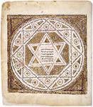
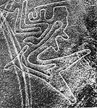
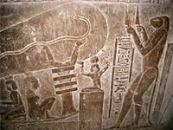
Ещё в древности люди составляли на стенах пещер орнаменты из треугольников, ромбов, прямоугольников, кругов. Древние художники тонко чувствовали красоту геометрических форм; наскальные рисунки, выполненные с большой любовью к природе, радовали глаз. Человек отмечал равенство, симметрию, подобие фигур. Со временем он научился использовать свойства фигур в практической жизни. Геометрия - древнейшая наука, а первые геометры производили расчеты свыше тысячи лет назад.

Slide 9
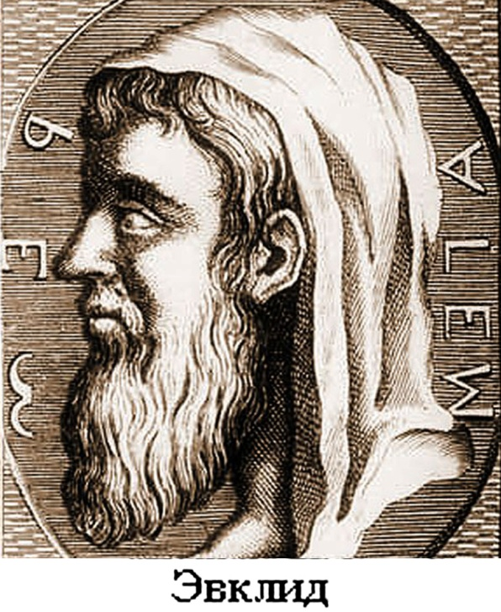
Первоначальные сведения.
Первоначальные сведения о свойствах геометрических телах люди нашли, наблюдая окружающий мир и в результате практической деятельности. Геометрия в ранний период своего развития достигла особенно высокого уровня в Египте. В первом тысячелетии до нашей эры геометрические сведения от египтян перешли к грекам. За период с VII по III век до нашей эры греческие геометры не только обогатили геометрию многочисленными новыми теоремами, но сделали также серьезные шаги к строгому ее обоснованию.
Многовековая работа греческих геометров за этот период была подытожена Евклидом в его знаменитом труде «Начала».

Slide 10
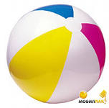
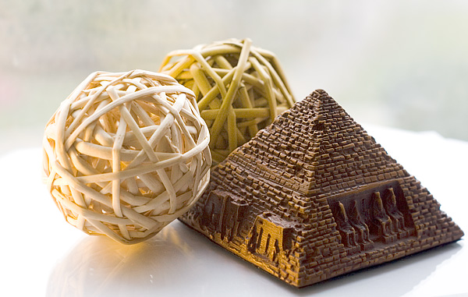
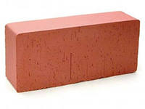
Предметы геометрической формы.
Стены, пол и потолок являются прямоугольниками (не будем обращать внимания на проёмы окон и дверей). Комнаты, кирпичи, шкаф, железобетонные блоки, напоминают своей формой прямоугольный параллелепипед. Посмотрим на паркетный пол. Планки паркета - прямоугольники или квадраты. Плитки пола в ванной, метро, на вокзалах чаще бывают правильными шестиугольниками или восьмиугольниками, между которыми уложены небольшие квадратики.
Многие вещи напоминают окружность - обруч, кольцо, дорожка вдоль арены цирка. Арена цирка, дно стакана или тарелки имеют форму круга. Фигура, близкая к кругу, получится, если разрезать поперек арбуз. Нальем в стакан воду. Её поверхность имеет форму круга. Если наклонить стакан, чтобы вода не выливалась, тогда край водной поверхности станет эллипсом. А у кого-то есть столы в виде круга, овала или очень плоского параллелепипеда.

Slide 11
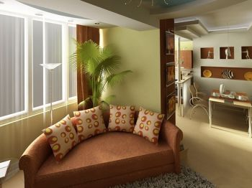
Геометрия в быту.
Со времени изобретения гончарного круга люди научились делать круглую посуду - горшки, вазы. На геометрический шар похожи арбуз, глобус, разные мячи (футбольный, волейбольный, баскетбольный, резиновый). Поэтому, когда у футбольных болельщиков до матча спрашивают, с каким счетом он кончится, они часто отвечают: "Не знаем - мяч круглый".
Ведро имеет форму усеченного конуса, у которого верхнее основание больше нижнего. Впрочем, ведро бывает и цилиндрической формы. Вообще, цилиндров и конусов в окружающем нас мире очень много: трубы парового отопления, кастрюли, бочки, стаканы, абажур, кружки, консервная банка, круглый карандаш, бревно и др.

Slide 12
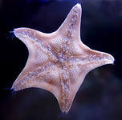
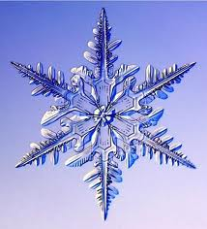
Геометрия в природе.
До сих пор рассматривали некоторые геометрические формы, созданные руками человека. Но ведь в самой природе очень много замечательных геометрических форм. Необыкновенно красивы и разнообразны многоугольники, созданные природой.

Slide 13
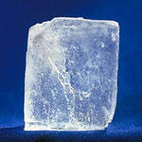
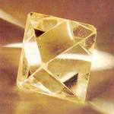
Геометрия в природе.
Кристалл соли имеет форму куба. Кристаллы горного хрусталя напоминают отточенный с двух сторон карандаш. Алмазы чаще всего встречаются в виде октаэдра, иногда куба. Существуют и многие микроскопические многоугольники. В микроскоп можно увидеть, что молекулы воды при замерзании располагаются в вершинах и центрах тетраэдров. Атом углерода всегда соединен с четырьмя другими атомами тоже в форме тетраэдра.
Одна из самых изысканных геометрических фигур падает на нас с неба в виде снежинок.

Slide 14
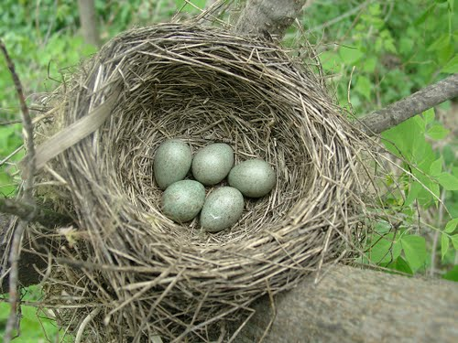
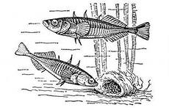
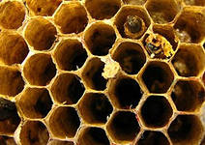
Использование геометрических форм животными.
Животные, конечно, же геометрию не изучали, но природа наделила их талантом строить себе дома в форме геометрических тел.Многие птицы - воробьи, крапивники, лирохвосты - строят свои гнёзда в форме полушара.
Есть архитекторы и среди рыб: в пресных водах живет удивительная рыба колюшка. В отличие от многих своих соплеменников она живет в гнезде, которое имеет форму шара.
Но самые искусные геометры - пчёлы. Они строят соты из шестиугольников.

Slide 15
Следует отметить до начала работы над темой, не замечала или мало задумывалась о геометрии окружающего нас мира, теперь же не только смотрю или восхищаюсь творениями человека или природы. Из всего сказанного делаю вывод, что геометрия в нашей жизни на каждом шагу и играет очень большую роль. Она нужна не только для того, чтобы называть части строений или формы окружающего нас мира. С помощью геометрии мы можем решить многие задачи, ответить на многие вопросы.

Slide 16
Литература
1.Детская энциклопедия. т.2 - М.: "Педагогика", 1972г.
2. Депман И.Я., Виленкин Н.Я. За страницами учебника математики: пособие для учащихся 5-6 классов средней школы. - М.: "Просвещение", 1989г.
3.Шарыгин И.Ф., Ерганжиева Л.Н. Наглядная геометрия: учебное пособиедля учащихся 5-6 классов. - М.: "Мирос", 1995.
4.Энциклопедический словарь юного натуралиста /Сост.А.Г. Рогожкин. - М.: "Педагогика", 1981.

Slide 17
Работу выполнили.
Ученица 7-го класса Садовая Регина под руководством Шишигиной Н. А.

Slide 18
Спасибо за внимание.

